Slide 1
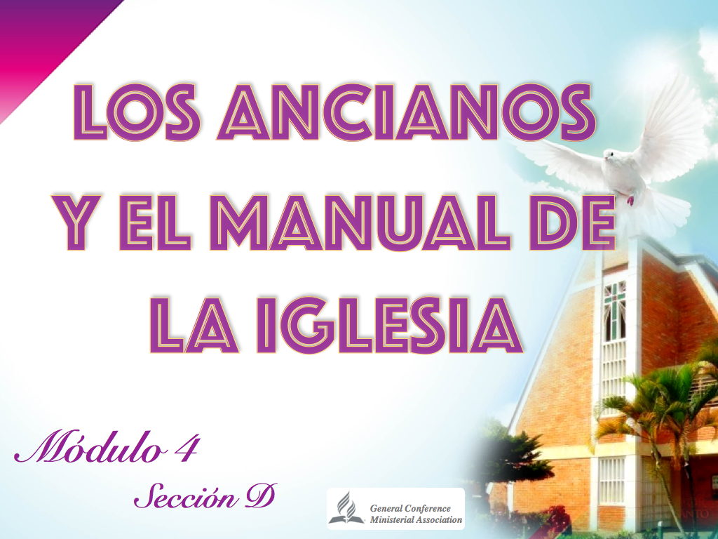

Slide 2

“Entre tanto que voy, ocúpate en la lectura, la exhortación y la enseñanza. No descuides el don que hay en ti, que te fue dado mediante profecía con la imposición de las manos del presbiterio. Ocúpate en estas cosas; permanece en ellas, para que tu aprovechamiento sea manifiesto a todos. Ten cuidado de ti mismo y de la doctrina; persiste en ello, pues haciendo esto, te salvarás a ti mismo y a los que te oyeren”.
1 Timoteo 4:13-16

Slide 3
Repasemos lo que el Manual de la Iglesia consigna y que está relacionado directamente con los ancianos de iglesia. Es menester que los ancianos sepan todo lo que la iglesia espera de ellos, tal como está establecido en el Manual de la Iglesia.

Slide 4
I. Liderazgo espiritual

Slide 5
“El anciano local debe ser reconocido por la iglesia como un fuerte líder religioso y espiritual, y debe gozar de buena reputación tanto dentro de la iglesia como en la comunidad”.
Manual de la Iglesia (2010),
pág. 71

Slide 6
“El anciano es el dirigente religioso de la iglesia en ausencia del pastor… ”
Ibid.

Slide 7
“…por precepto y ejemplo, debe procurar continuamente conducir a la iglesia hacia una experiencia cristiana más profunda y plena”.
Ibid.

Slide 8
“El anciano debe ser capaz de dirigir los servicios de la iglesia, y ministrar en palabra y doctrina”.
Ibid., pág. 72

Slide 9
“[E]l anciano no debe ser elegido principalmente por su posición social, ni por su capacidad como orador, sino por causa de su vida consagrada y de su capacidad como dirigente”.
Ibid.

Slide 10
“No es aconsejable que una persona sirva indefinidamente, pero el anciano puede ser reelegido”.
Ibid.

Slide 11
“[L]a iglesia no tiene ninguna obligación de reelegirlo, y puede elegir a otra persona para el ancianato, siempre que le parezca apropiado hacer un cambio”.
Ibid.

Slide 12
“Al ser elegido un nuevo anciano, el anterior ya no funciona como tal, pero puede ser elegido para cualquier otro cargo en la iglesia”.
Ibid.

Slide 13
II. Ordenación de los ancianos

Slide 14
“La elección de una persona para el cargo de anciano, por sí sola, no lo califica para actuar como anciano. Se requiere la ordenación como anciano antes de que la persona tenga autoridad para actuar como tal”.
Ibid.

Slide 15
“En el intervalo entre la elección y la ordenación, el anciano elegido puede actuar como líder de la iglesia, pero no puede administrar los ritos de la iglesia”.
Ibid.

Slide 16
“El servicio de ordenación debe realizarse únicamente por un ministro ordenado que tenga credenciales emitidas por la Asociación local”.
Ibid.

Slide 17
“Por cortesía, un pastor ordenado que esté de visita puede ser invitado a ayudar en el servicio de ordenación. Sin embargo, y como excepción, un pastor ordenado visitante o un pastor ordenado jubilado puede dirigir el servicio de ordenación por pedido específico de los administradores de la Asociación”.
Ibid.

Slide 18
Es recomendable que la ceremonia de ordenación se lleve a cabo en la iglesia donde los ancianos van a trabajar como tales. No obstante, esto no es un requisito indispensable.

Slide 19
“[E]l ministro oficiante, auxiliado por los demás ministros y ancianos locales ordenados que participen, ordenarán al anciano mediante la oración y la imposición de las manos…”
Ibid.

Slide 20
“Luego de ordenar a una persona como anciano de iglesia, no es necesario que se la vuelva a ordenar cuando sea reelegida, o cuando sea nombrada por otra iglesia como anciano, siempre que se haya mantenido en plena comunión con la iglesia”.
Ibid.

Slide 21
“Luego de ordenar a una persona como anciano de iglesia… [t]ambién está calificada para servir posteriormente como diácono”.
Ibid.

Slide 22
Aquellos que han sido ordenados como diáconos en el pasado y ahora son nombrados ancianos, es necesario que se les ordene como ancianos. La ordenación de diáconos no los habilita para ejercer como ancianos.

Slide 23
Si los ancianos ordenados son desfraternizado del seno de la iglesia, pierden su ordenación como ancianos. Si vuelven a la iglesia y ésta los nombra otra vez ancianos, necesitarían ser ordenados nuevamente. (Esto sólo es posible después de un estudio cuidadoso y con la recomendación de la Asociación).

Slide 24
III. Los ancianos y su relación con el pastor distrital

Slide 25
“[E]l pastor principal… debe ser considerado como el oficial de mayor rango, y el anciano o los ancianos locales como sus asistentes. Su trabajo está estrechamente relacionado y, por lo tanto, deben trabajar juntos en armonía”.
Ibid.

Slide 26
“El pastor no debe concentrar en sí todos los sectores de responsabilidad, sino compartirlos con los ancianos locales y los otros dirigentes de la iglesia”.
Ibid.

Slide 27
“El… pastor actúa como presidente de la Junta Directiva de la iglesia… Puede haber, sin embargo, circunstancias en las que sea apropiado que el anciano desempeñe este cargo”.
Ibid.

Slide 28
“La obra pastoral de la iglesia debe ser compartida por ambos [el pastor y el anciano]”.
Ibid.

Slide 29
“Los ancianos, en consejo con el ministro, participan de la responsabilidad pastoral, que incluye visitar a los miembros de la iglesia, ministrar a los enfermos, hacer arreglos para que alguien oficie en la ceremonia del ungimiento de enfermos y en la dedicación de niños, o dirigirlas él mismo, animar a los que están desanimados y ayudar en otras responsabilidades pastorales”.
Ibid., págs. 72-73

Slide 30
“Como subpastores, [los ancianos] deben ejercer constante vigilancia sobre la grey”.
Ibid., pág. 73

Slide 31
Si los pastores del distrito son ministros jóvenes que no han sido ordenados como pastores, las iglesias del distrito deben nombrarlos como ancianos para que puedan desarrollar y realizar todos los ritos de la iglesia. En este caso, la asociación los ordenará como ancianos.

Slide 32
“Como la iglesia local es la que elige al anciano, este es responsable ante ella y también ante su Junta Directiva… La autoridad y la obra de un anciano ordenado se limitan a la iglesia que lo eligió”.
Ibid.

Slide 33
“Para que un anciano pueda ejercer como tal en dos iglesias diferentes, la iglesia que solicita los servicios del anciano debe elevar la petición a la Junta Directiva de la Asociación”.
Ibid.

Slide 34
“Bajo la dirección del pastor o en su ausencia, el anciano es responsable de los servicios de la iglesia, y debe dirigirlos, o disponer que alguien lo haga”.
Ibid.

Slide 35
“El pastor, por lo general, actúa como presidente de la Junta Directiva de la iglesia. En ausencia del pastor, y con la aprobación del pastor o del presidente de la Asociación, el anciano actuará como presidente”.
Ibid.

Slide 36
IV. Los ancianos y las distintas ceremonias

Slide 37
1. Ceremonia bautismal
“Un anciano local no debe oficiar en una ceremonia bautismal sin obtener primero el permiso del presidente de la Asociación”.
Ibid.

Slide 38
El permiso o la autorización que el presidente de la Asociación le concede a los ancianos, es sólo para esa ceremonia bautismal y no un permiso permanente para seguir bautizando en otras ceremonias posteriores.
Cada vez que sea necesario que los ancianos bauticen, necesitarán la autorización del presidente de la Asociación.

Slide 39
2. Ceremonia de casamiento
“En la ceremonia de casamiento, las exhortaciones, los votos y la declaración de casamiento deben estar a cargo únicamente de un ministro ordenado”.
Ibid., pág. 74
Los documentos legales deben ser firmados solamente por el pastor ordenado que, además, está autorizado por las leyes del país para realizar dicha unión.

Slide 40
En una ceremonia matrimonial:
“[El] anciano local puede participar presentando el sermonete, ofreciendo la oración o dando la bendición” final a los novios o recién casados”.
Ibid.

Slide 41
3. Los ancianos están autorizados para:
Ungir a los enfermos.
Realizar ceremonias fúnebres.
Dedicar a los niños.
Dirigir o presidir en la Santa Cena.

Slide 42
Servicio de instalación en el cargo
“Todos los oficiales de la iglesia local elegidos por primera vez pueden incluirse en un servicio de instalación en el cargo, dirigido por un ministro que tenga una licencia o una credencial vigente de la Asociación. Si no hay un ministro disponible,

Slide 43
un anciano ordenado de la iglesia local puede conducir la ceremonia de instalación en el cargo para oficiales que no sean ancianos, diáconos ni diaconisas. Si la iglesia realiza un servicio para los oficiales recientemente escogidos, debería incluir a los directores de todos los departamentos y de otros órganos auxiliares”.
Ibid., pág. 105

Slide 44
Reafirmando lo estudiado

Slide 45
Al elegir a los ancianos: ¿Se debe tener en cuenta su posición social? Respuesta: NO
Si los ancianos tienen cinco años de ejercer el cargo: ¿Es obligatorio nombrarlos de nuevo? Respuesta: NO
Los anciano de iglesia ordenados: ¿Pueden presidir en la ceremonia de ordenación de otros ancianos? Respuesta: NO

Slide 46
Cuando los diáconos ordenados son nombrados ancianos: ¿Es necesario ordenarles como ancianos? Respuesta: SI
¿El único que tiene que velar por la grey es el pastor ordenado? Respuesta: NO
¿Puede el pastor del distrito autorizar a sus ancianos para que bauticen permanentemente? Respuesta: NO

Slide 47
¿Pueden los ancianos ungidos firmar un contrato matrimonial? Respuesta: NO
¿Pueden los ancianos ungidos tener el sermón en una ceremonia matrimonial? Respuesta: SI
¿Pueden los ancianos ungidos realizar la ceremonia de dedicación de los niños? Respuesta: SI
¿Pueden los ancianos ungidos aplicar el Manual de la Iglesia de acuerdo a su propio criterio? Respuesta: NO

Slide 48
“El Manual de la iglesia ha existido en su actual formato desde 1932. Describe la operación y las funciones de las iglesias locales, y su relación con las estructuras denominacionales en las que tienen su membresía.

Slide 49
El Manual de la iglesia también expresa la comprensión que la Iglesia Adventista del Séptimo Día tiene de la vida cristiana, del gobierno de la iglesia y de la disciplina, basada en principios bíblicos y en la autoridad de los congresos de la Asociación General debidamente constituidos”.
Ibid., pág. 18

Slide 50
“Dios ordenó que tengan autoridad los representantes de su iglesia de todas partes de la tierra, cuando están reunidos en el congreso de la Asociación General”.
3JT 408

